Slide 1
מערכת שידורים לאומית
בס"ד
שקופית זו היא חובה

Slide 2
מערכות בקרה ואנרגיה
בס"ד
שקופית זו היא חובה
שיטות הגנה מפני חשמול 2
שם המורה: זאב אולישוק

Slide 3

מה נלמד היום
בס"ד
הארקת שיטה
הארקת הגנה (TT)
הארקת יסוד (הקדמה לאיפוס)
ערך זאב אולישוק

Slide 4


הארקת שיטה
בס"ד
נגדיר מושגים כלליים בהארקה
הארקה –מציינת את המסה כללית של האדמה, ובעלת פוטנציאל אפס .
סימון מקובל של הארקה:
מוליך הארקה מסומן בצבעים של צהוב ירוק
ערך זאב אולישוק

Slide 5
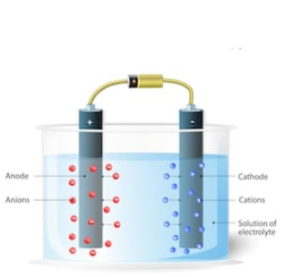
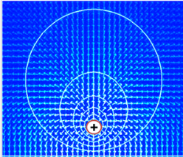
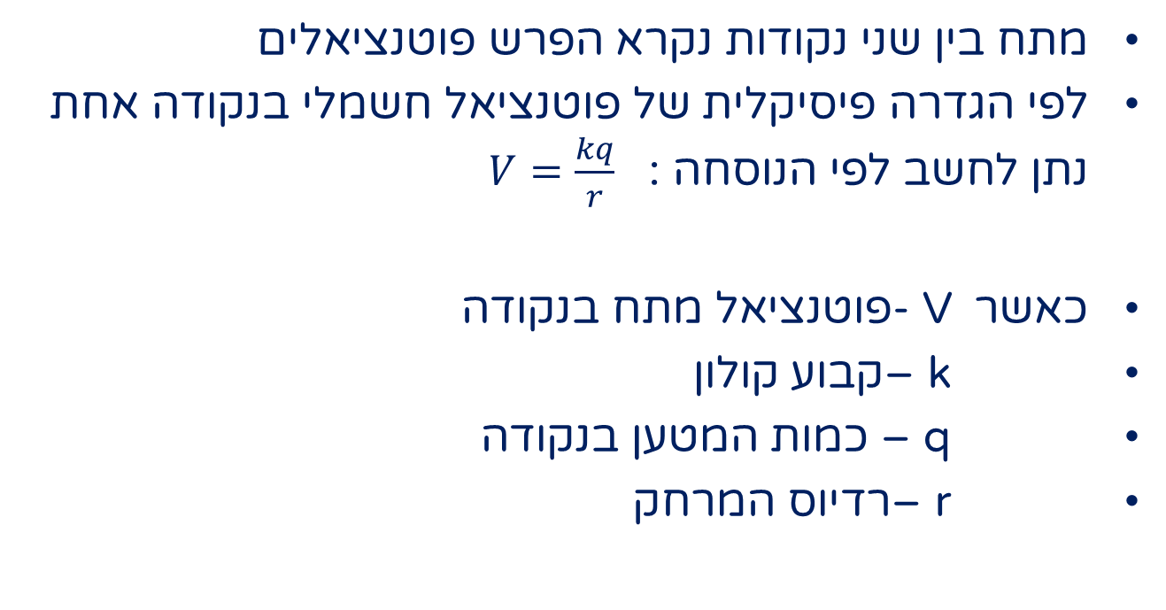
הארקת שיטה
בס"ד
בכדי לבין מה היא הארקה נגדיר פוטנציאל חשמלי
מתח בין שני נקודות נקרא הפרש פוטנציאלים
לפי הגדרה פיסיקלית של פוטנציאל חשמלי בנקודה אחת נתן לחשב לפי הנוסחה : $V=\frac{kq}{r}$
כאשר V -פוטנציאל מתח בנקודה
k –קבוע קולון
q – כמות המטען בנקודה
r –רדיוס המרחק
ערך זאב אולישוק

Slide 6


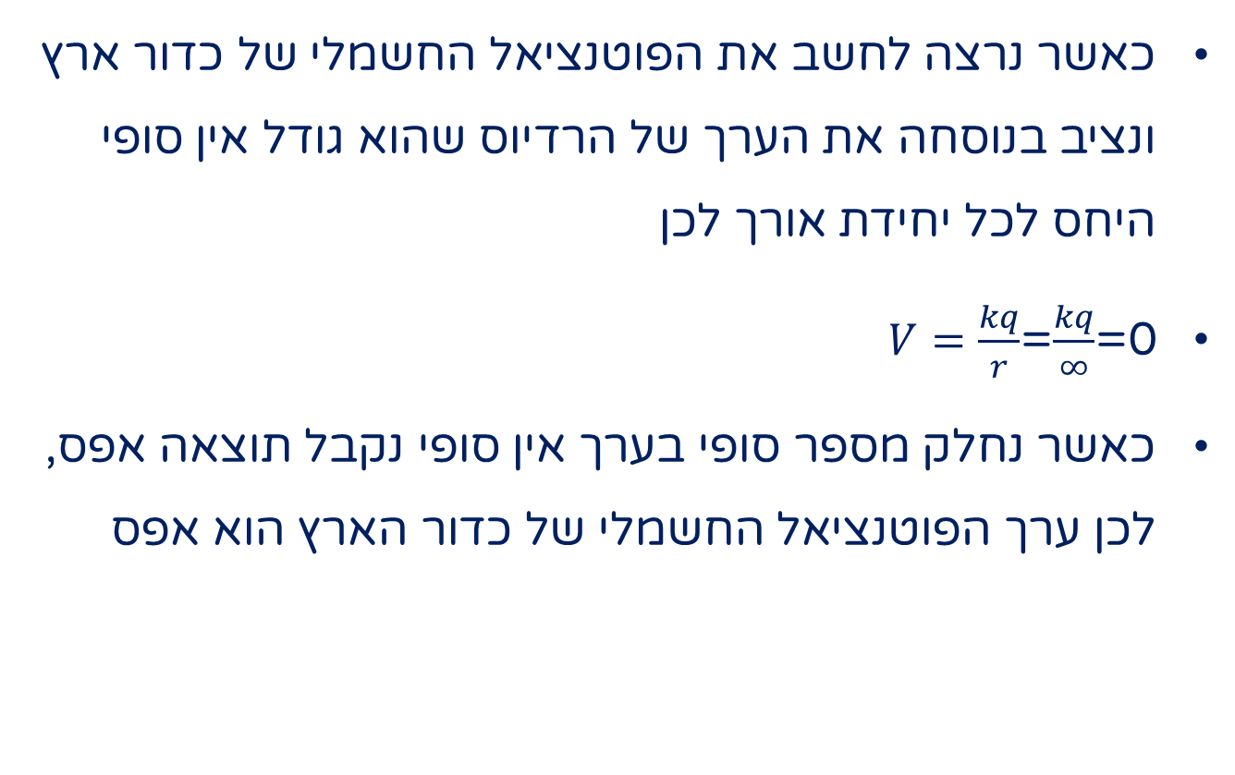
הארקת שיטה
בס"ד
הארקה משמעות חשמלית
כאשר נרצה לחשב את הפוטנציאל החשמלי של כדור ארץ ונציב בנוסחה את הערך של הרדיוס שהוא גודל אין סופי היחס לכל יחידת אורך לכן
$V=\frac{kq}{r}$=$\frac{kq}{∞}$=0
כאשר נחלק מספר סופי בערך אין סופי נקבל תוצאה אפס, לכן ערך הפוטנציאל החשמלי של כדור הארץ הוא אפס
r=0
r=∞
ערך זאב אולישוק

Slide 7
הארקת שיטה
בס"ד
אופן התהליך של פעולת הארקה
כל גוף מתכתי הטעון במטען חשמלי יש פוטנציאל מתח שונה מאפס .
זרם הוא תנועה של מטענים , ומאולץ לזרום מהפוטנציאל הגבוה לנמוך.
לכן כאשר נחבר גוף טעון למסה הכללית של כדור הארץ שהיא בעלת פוטנציאל חשמלי אפס, ימשך כל המטען לכיוון האדמה בצורה של זרם. ובסופו של התהליך כל המטען יתפרק, והפוטנציאל על המשטח המתכתי יתאפס.
גוף מתכתי טעון
+
+
+
+
+
פריקת המטען החשמלי (זרם)
+
+
+
+
+
+
+
אדמה
+
+
+
+
+
ערך זאב אולישוק

Slide 8
הארקת שיטה
בס"ד
מטרות הארקה
פעלת הגנה- על ידי פריקת כמות מטען גדולה ויצירת עוצמת זרם גבוה בכדי לפעיל הגנה.
הורדת חשמל סטטי או הורדת מתח מושרה- ישנם צרכנים הרגישים למטען חשמלי המצטבר באופן טבעי, לכן על ידי חיבור גופים אלו לארקה יפרק מטען זה או המתח המושרה לאדמה.
הגנה מפני ברקים- מתקן המחובר למערכת ארקה במקרה של פגיעת ברק בעל פוטנציאל חשמלי גבוה במתקן יפרק לאדמה.
גוף\צרכן\מתקן מתכתי הטעון במטען חשמלי
+
+
פריקת המטען החשמלי (זרם)
+
+
+
+
+
+
+
+
+
+
אדמה
+
+
+
+
+
ערך זאב אולישוק

Slide 9
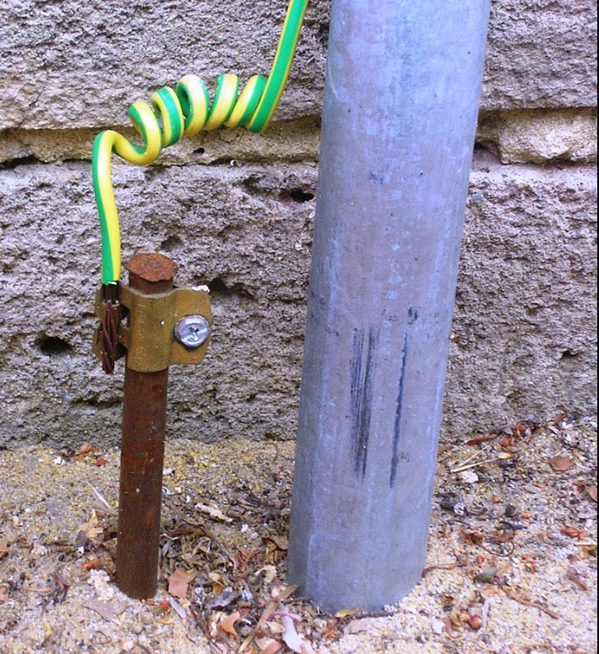
הארקת שיטה
בס"ד
אלקטרודה - אמצעי חבור למסה הכללית של האדמה, מטרת מוליך זה להיות במגע טוב עם המסה הכללית של האדמה, באמצעות מוטות מוליכים. לדוגמא: צנרת מים, יסוד המבנה, ועוד שיטות.
ערך זאב אולישוק

Slide 10
הארקת שיטה
בס"ד
הזרמת זרם דרך האדמה
בעזרת אלקטרודות ניתן להזרים זרם דרך האדמה.
ככול שהאלקטרודות יהיו בעלי קשר חזק יותר למסה הכללית של האדמה כך גם הזרמת הזרם דרך האדמה תהיה גדולה יותר, וההתנגדות האדמה בין אותן אלקטרודות תקטן
אלקטרודה ב
אלקטרודה א
זרם הזורם דרך האדמה
אדמה
התנגדות האדמה בין האלקטרודות
ערך זאב אולישוק

Slide 11
הארקת שיטה
בס"ד
תצורת האלקטרודות הארקה
אלקטרודת הארקה יכולה להיות: מוטות, צינורות, פלדה או ברזל טמונה בבטון, צנרת, מתכתית לאספקת מים ויסודות מתכתיים .
המרחק בין אלקטרודות הארקה יהיה שווה לעומק האלקטרודה העמוקה ביותר אבל לא פחות מחמישה מטרים.
מרחק שווה לעומק
אלקטרודה ג
אלקטרודה ב
אלקטרודה א
זרם הזורם דרך האדמה
אדמה
מרחק בין האלקטרודות לא פחות מ 5 מטרים
ערך זאב אולישוק

Slide 12
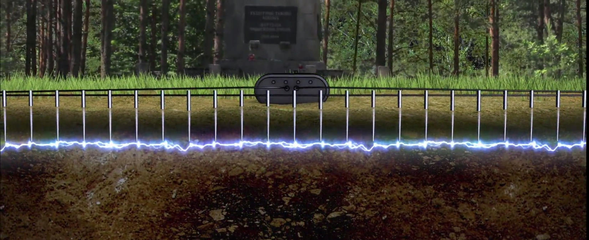
מכשיר המנתר עצמים באדמה באמצעות הזרמת זרם דרך האדמה אל ידי אלקטרודות
בס"ד
על מנת להבין את מהות הארקה צריך לדעת כי ניתן להזרים זרם דרך רבדים באדמה באמצעות אלקטרודות , וזה תלוי בהתנגדות בין האדמה לבין אותן אלקטרודות.
ערך זאב אולישוק

Slide 13
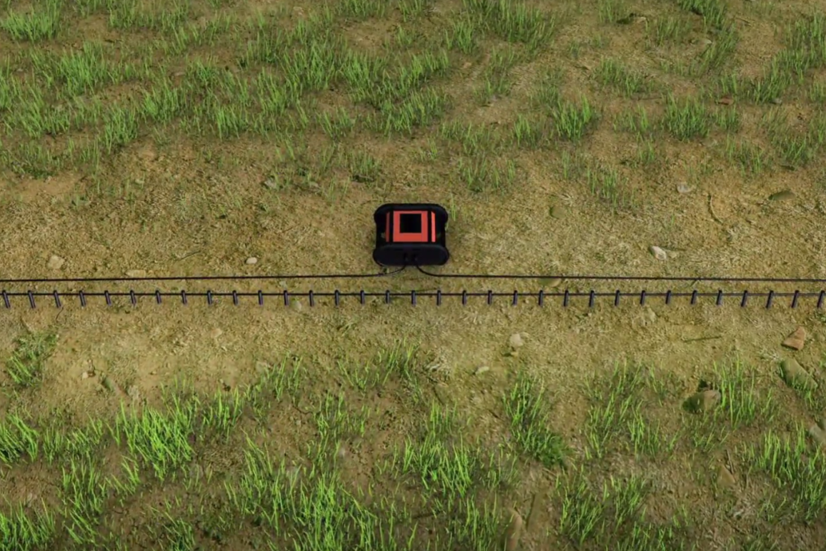
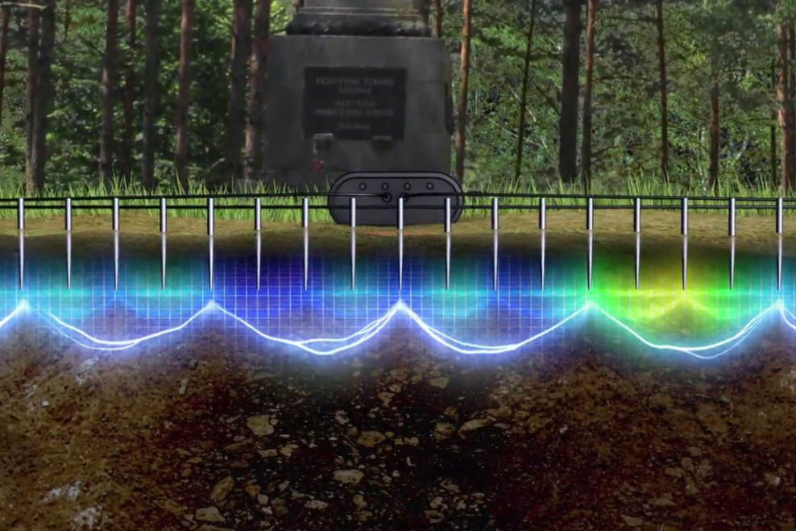
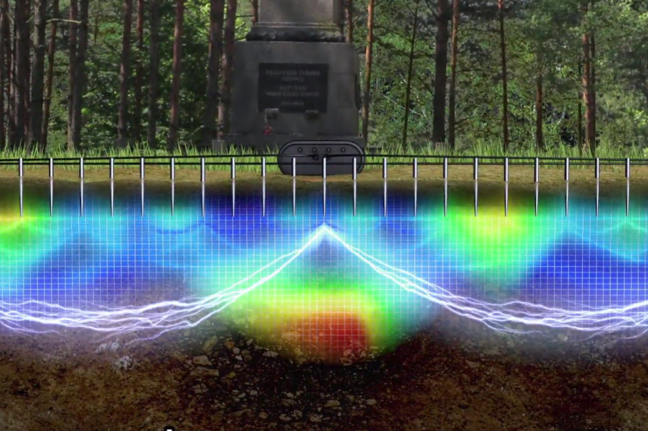
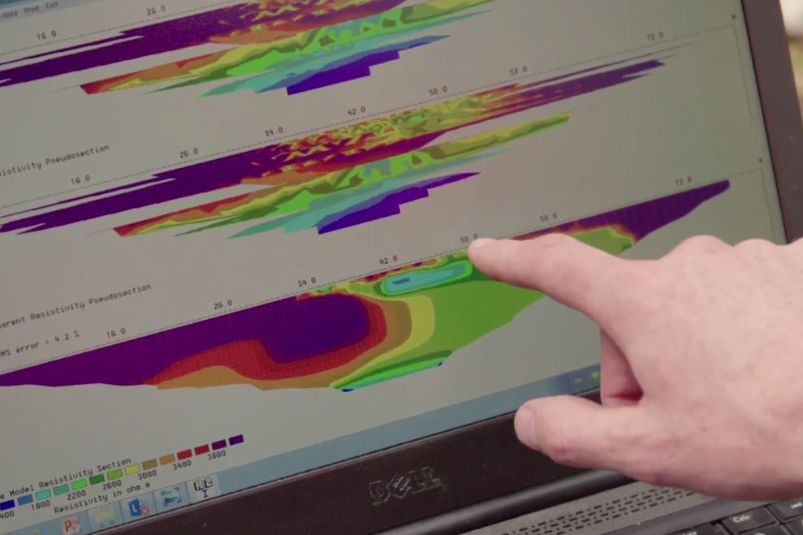
מכשיר המנתר עצמים באדמה באמצעות הזרמת זרם דרך האדמה אל ידי אלקטרודות
בס"ד
ערך זאב אולישוק

Slide 14
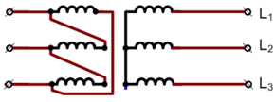
הארקת שיטה
בס"ד
חיבור נקודת האיפוס לאדמה
חיבור בפועל של מקור ההזנה לאדמה הוא ארקת השיטה
מקור ההזנה יכול להיות שנאי או גנרטור חד פאזי או תלת פאזי.
נקודת האיפוס
N
מוליך האפס
חיבור נקודת האיפוס לאדמה
אלקטרודה
אדמה
ערך זאב אולישוק תמונות מאתר SHUTTERSTOCK

Slide 15
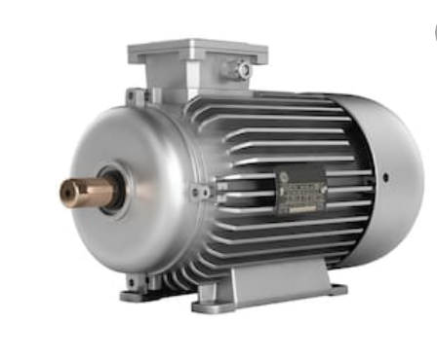
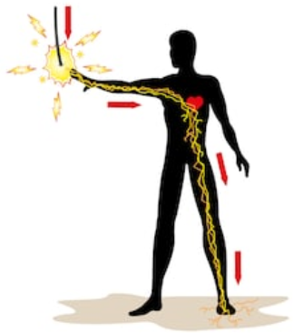
הארקת שיטה
בס"ד
זרם לולאת התקלה
לולאת התקלה
זרם דרך גוף האדם המוגדר כהתחשמלות
הזנה למנוע 230V
מתח מגע
N
מתח מגע
אלקטרודה א
חיבור נקודת האיפוס לאדמה
אלקטרודת הארקה
אדמה
זרם הזורם דרך האדמה
התנגדות האדמה בין האלקטרודות
ערך זאב אולישוק

Slide 16
הארקת שיטה
בס"ד
מטרות
ניתן לראות כי ארקת השיטה יוצרת לולאת זרם תקלה המתחיל ממקור התקלה ועוברת לגוף האדם ונסגרת דרך האדמה לנקודת האיפוס של המקור.
ארקת שיטה לפי הגדרה זוהי הארקה המותאמת לשיטת הספקת החשמל בישראל הנסמכת על תקן עולמי, המעוגנת בחוק.
ייצוב מתח השיטה(רשת) כלפי האדמה
הגנה של מתח הרשת כתוצאה מפריצת מתח שמחוץ לשיטה, לכן במידה ותתרחש פריצה של מתח גבוה לנמוך, תופעל ההגנה המתאימה לפתרון הבעיה.
ערך זאב אולישוק

Slide 17
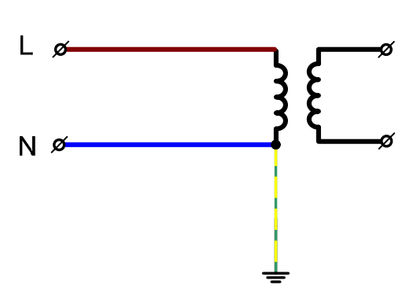
אופן יישום של הארקת שיטה בזרם חילופין
בס"ד
בשנאי חד פאזי
חיבור מנקודת האפס של השנאי להארקת המבנה
ערך זאב אולישוק

Slide 18
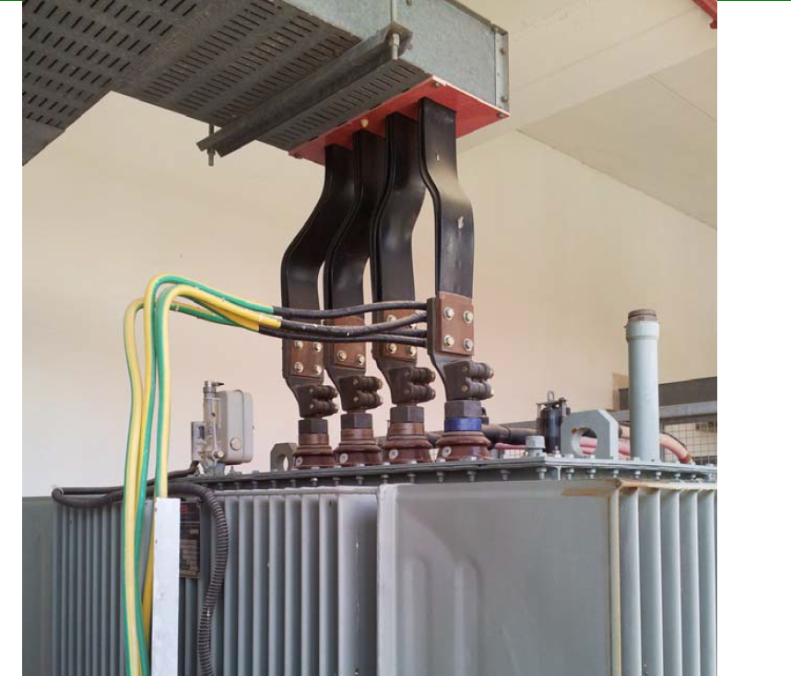
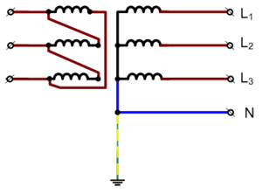
אופן יישום של הארקת שיטה בזרם חילופין
בס"ד
בשנאי תלת פאזי
חיבור מנקודת האפס של השנאי להארקת המבנה
ערך זאב אולישוק

Slide 19
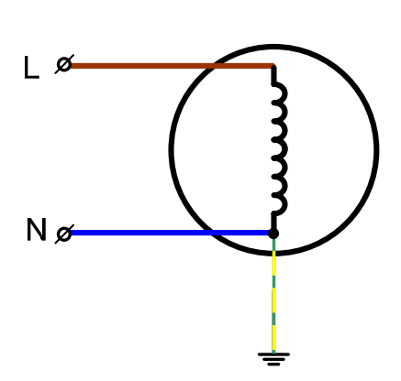
אופן יישום של הארקת שיטה בזרם חילופין
בס"ד
בגנרטור חד פאזי
חיבור מנקודת האפס של הגנרטור להארקת המבנה
ערך זאב אולישוק

Slide 20
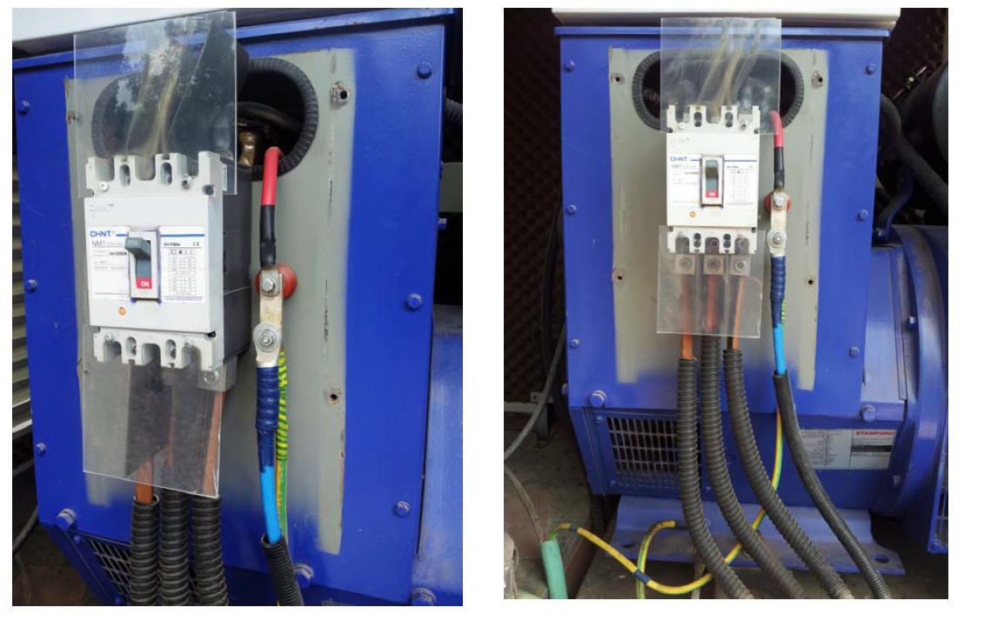
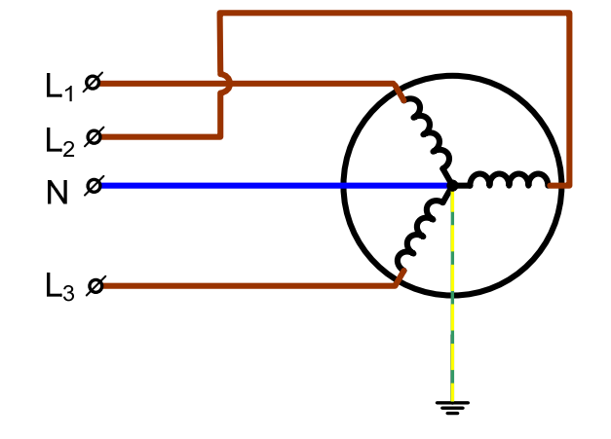
אופן יישום של הארקת שיטה בזרם חילופין
בס"ד
בגנרטור תלת פאזי
חיבור מנקודת האפס של הגנרטור להארקת המבנה
ערך זאב אולישוק

Slide 21
שיטות הגנה מפני חשמול מבוססות הארקה
בס"ד
הארקת הגנה
ערך זאב אולישוק

Slide 22
משמעות השם של שיטות ההגנה
בס"ד
פרוש האותיות
תיאור שיטות ההגנה בתקן בין לאומי ניתן באמצעות קוד מילה באורך של עד ארבע אותיות, כאשר כל אות וכל מיקום של אות נותן משמעות לשיטת ההגנה.
סוגי האותיות: T – חיבור לאדמה.
N – קיים אפס במערכת.
I – מערכת מבודדת מהאדמה.
C – מוליך אפס וארקה משותפים.
S - מוליך אפס וארקה מופרדים.
ערך זאב אולישוק

Slide 23
משמעות השם של שיטות ההגנה
בס"ד
סדר האותיות משמאל לימין.
האות הראשונה - מתארת את אופן החיבור של נקודת הכוכב של מקור ההזנה מוארק או לא, האותיות האפשריות T או I .
האות השנייה – מתארת את אופן החיבור של הצרכן או גופים מתכתיים במתקן לשיטת ההגנה אותיות האפשריות הם N או T.
האות השלישית – מתארת אם מוליך האפס בכניסת המבנה הוא מופרד או משותף עם הארקה, האותיות האפשריות C או S .
האות הרביעית – מתארת אם מוליך האפס בכניסה לצרכן הוא מופרד או משותף עם הארקה, האותיות האפשריות C או S .
ערך זאב אולישוק

Slide 24
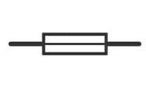
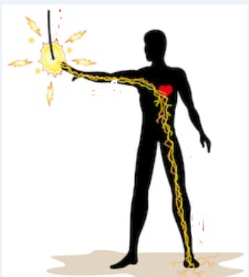
הארקת הגנה (TT)
בס"ד
חיבור הצרכנים למסה הכללית של האדמה
בהארקת הגנה המטרה היא לחבר את כל הגופים המתכתיים של הצרכנים למסה הכללית של האדמה (להארקה)
במצב זה של תקלה (שגוף הצרכן מחושמל) נוצר מתח תקלה, ויתחיל לזרום זרם דרך מוליך הארקה בגלל התנגדות הנמוכה של אלקטרודת ההגנה המחוברת לאדמה.
נקודת הארקת הצרכן
הזנה למנוע 230V
N
מתח תקלה
אלקטרודת הארקת הגנה
אדמה
זרם הזורם דרך האדמה
ערך זאב אולישוק

Slide 25
הארקת הגנה (TT)
בס"ד
ניתוק מקור התקלה
מבטח הגנה
המטרה להוריד את ערך ההתנגדות, על מנת שזרם התקלה יהיה מספיק גבוה ויפעיל את המבטח בכדי לנתק את המעגל המסוכן.
במצב זה יגרום שהמעגל התקול ינותק עוד לפני שיד אדם תיגע בו.
נקודת הארקת הצרכן
הזנה למנוע 230V
N
מתח תקלה
אלקטרודת הארקת הגנה
אדמה
זרם הזורם דרך האדמה
ערך זאב אולישוק

Slide 26
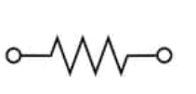
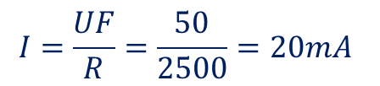
דוגמא במתח 50V.
בס"ד
נחשב זרם:
התנגדות גוף האדם הממוצעת במתח של 50V היא Ω2500
$$I=\frac{UF}{R}=\frac{50}{2500}=20mA$$
התנגדות תמורה לגוף האדם R
משך הזמן בשניות
התנגדות
מעגל תמורה
מתח מגע (UF)
לפי התקן משך הזמן בו יכול אדם לעמוד בתנאים אלו הוא t=5sec
R=2500Ω
I=20mA
זרם התחשמלות I
UF=50V
נזכיר, כי מתח מגע (50V) יהיה מסוכן לאדם אם הוא מעל 5 שניות.

Slide 27
הארקת הגנה (TT)
בס"ד
ניתוק תוך 5 שנית
מבטח הגנה זמן פעולה עד 5 שניות
לכן אנו נדרשים לתכנן הארקת הגנה אשר תפעיל את המבטח כאשר מתח התקלה יהיה 50V ותוך זמן עד 5שנית
נקודת הארקת הצרכן
הזנה למנוע 230V
מתח תקלה 50V
N
מתח תקלה
אלקטרודת הארקת הגנה
אדמה
ערך זאב אולישוק

Slide 28
הארקת הגנה (TT)
בס"ד
זרם לולאת התקלה
לולאת התקלה
מבטח הגנה
לפי חוק החשמל ערך לולאת התקלה המרבי המותר הוא 5 אום
בנוסף את ערך לולאת התקלה התקני צריך לחשב בהתאם לגודלו הנקוב של המבטח המזין את הצרכן.
נקודת הארקת הצרכן
הזנה למנוע 230V
N
מתח תקלה
חיבור נקודת האיפוס לאדמה
אלקטרודת הארקת השיטה
אלקטרודת הארקת הגנה
אדמה
זרם הזורם דרך האדמה
התנגדות האדמה בין האלקטרודות
ערך זאב אולישוק

Slide 29
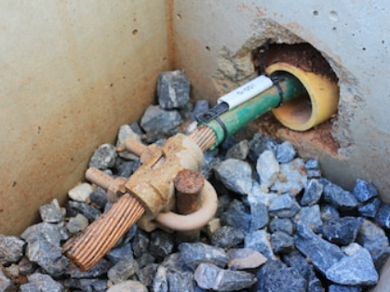
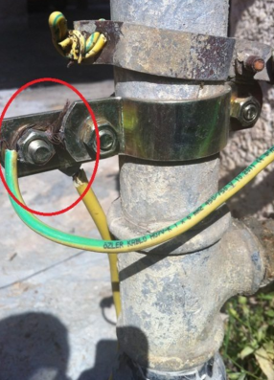
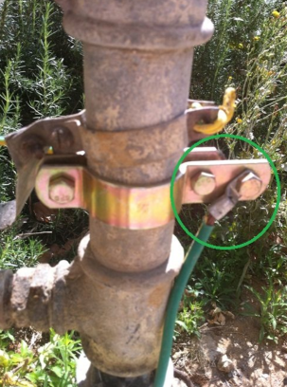
הארקת הגנה (TT)
בס"ד
סוגים של הארקות הגנה והמגבלות
ניתן להאריק את המיתקן באמצעות צנרת מים ראשית העוברת בשכונה או בישוב בתנאי שהיא מתכתית ואינה הוחלפה בצנרת פלסטיק.
צנרת זו טמונה עמוק באדמה ובמרחק גדול בכך שהיא נותנת חיבור טוב עם המסה הכללית של האדמה והתנגדות נמוכה.
אחד החסרונות של מערכת זו שלמועצות ולעיריות יש אישור להחליף את הצנרות לפלסטיק ללא הודעה מוקדמת, בכך יכולה להשאיר את הצרכן במצב מסוכן ללא חיבור להארקה.
על בעיה זו ניתן להתגבר בעזרת תקיעה יזומה של אלקטרודות באדמה. החיסרון, שחיבור של אלקטרודות למסה הכללית הוא חלש ביותר, לא יציב, ובדרך כלל מתקבלת התנגדות יחסית גבוהה
אלקטרודה
הארקות מים
ערך זאב אולישוק תמונות מאתר SHUTTERSTOCK

Slide 30
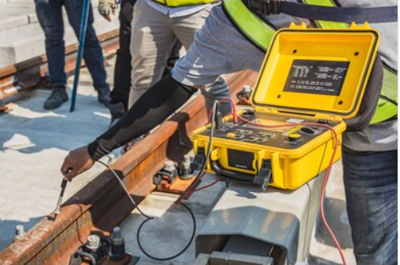
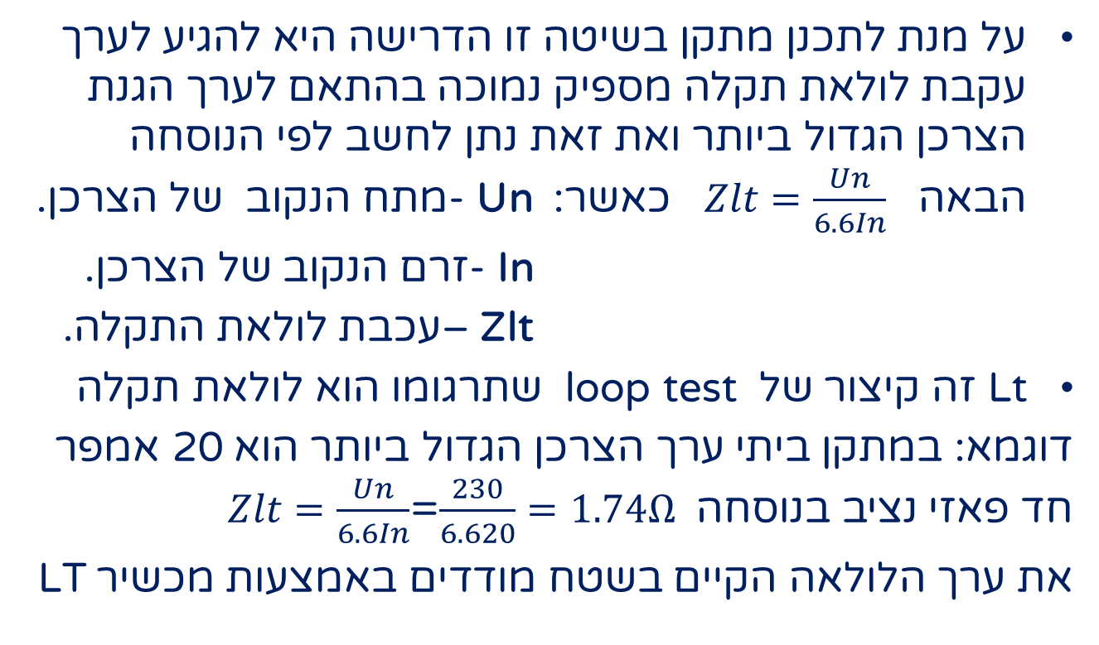
הארקת הגנה (TT)
בס"ד
חישוב טיב התנגדות לולאת התקלה
על מנת לתכנן מתקן בשיטה זו הדרישה היא להגיע לערך עקבת לולאת תקלה מספיק נמוכה בהתאם לערך הגנת הצרכן הגדול ביותר ואת זאת נתן לחשב לפי הנוסחה הבאה $Zlt=\frac{Un}{6.6In}$ כאשר: Un -מתח הנקוב של הצרכן.
In -זרם הנקוב של הצרכן.
Zlt –עכבת לולאת התקלה.
Lt זה קיצור של loop test שתרגומו הוא לולאת תקלה
דוגמא: במתקן ביתי ערך הצרכן הגדול ביותר הוא 20 אמפר חד פאזי נציב בנוסחה $Zlt=\frac{Un}{6.6In}$=$\frac{230}{6.620}=1.74Ω$
את ערך הלולאה הקיים בשטח מודדים באמצעות מכשיר LT
מכשיר LT
ערך זאב אולישוק

Slide 31
שיטות הגנה מפני חשמול מבוססות הארקה
בס"ד
הארקת יסוד ואיפוס
ערך זאב אולישוק

Slide 32
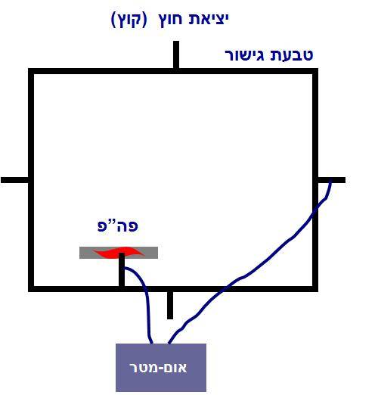
הארקת יסוד
בס"ד
תיאור כללי
יסוד המבנה
ישום של הארקת יסוד הוא חיבור יסודות המבנה באמצעות ריתוך של מוטות ברזל שקוטרם 10 מ"מ הנקרא "טבעת גישור", כל יסוד מתפקד כאלקטרודה השקועה עמוק באדמה וחיבורם של כל יסודות במקביל נותן אלקטרודה אחת גדולה בעלת קשר חזק עם המסה הכללית של האדמה, בנוסף הבטון יוצר רציפות חשמלית טובה וכל המכלול הזה נותן והתנגדות נמוכה עם הארקת השיטה.
יש להוציא סנף מכל דופן של המבנה העשוי מפס מגולוון ומרותך יסוד, מטרתו לבדוק את רציפות טבעת הגישור
בנוסף יש להוציא סנף סמוך למיקום הלוח המתוכנן ואליו יש לחבר את פס השוואת הפוטנציאלים.
ערך זאב אולישוק

Slide 33
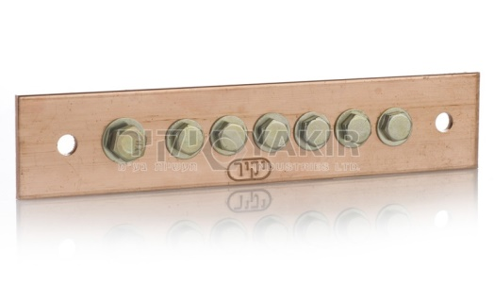
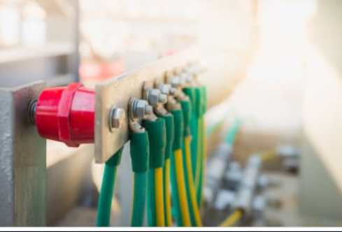
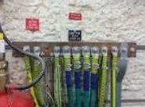
הארקת יסוד
בס"ד
פס השוואת פוטנציאלים – תפקידו לרכז את כל הארקות הראשיות כגון הארקת יסוד, פס הארקות לוח חשמל ,כל מבני המתכת במתקן, צנרת מים וכו. הפס מחובר לסנף המרותך לארקת יסוד ותפקידו לרכז את כל זרמי התקלה ולהעביר אותם דרך האדמה לכיוון הארקת השיטה. מבנה הפס חייב להיות בעל שטת מינימלי של 160 מלי מטר רבוע, ולפחות 7 ברגים לחיבור.
פסי השוואת פוטנציאלים
ערך זאב אולישוק

Slide 34
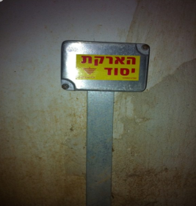
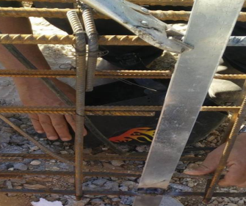
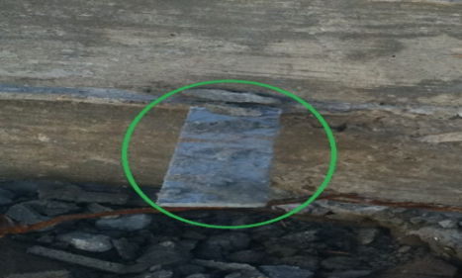
הארקת יסוד
בס"ד
עוד מספר נקודות
סנף מדופן המבנה- סנף עשוי מפס מגולוון המרותך ליסוד המבנה ומיועד לבדיקת רציפות "טבעת הגישור", סנף זה מחוייב להיות מכוסה עם קופסה ושלט "הארקת יסוד".
יתרון של הארקת יסוד הוא שלא ניתן לפרק אותה כמו הארקת הגנה
כל מבנה הנבנה אחרי 1979 בעל יסודות מחויב בהארקת יסוד, לכן הארקת הגנה הינה שיטה מיושנת, ורוב הארקות ההגה קיימות במתקנים ישנים.
סנפים
ערך זאב אולישוק

Slide 35
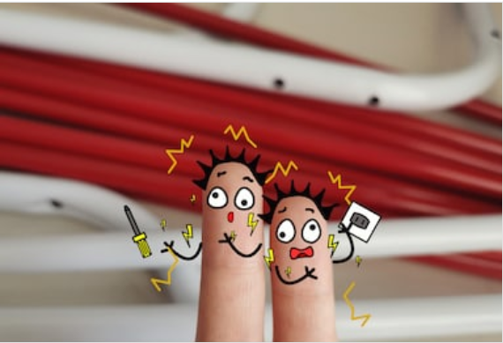
לסיכום השיעור
בס"ד
ראינו כי ניתן להזרים זרם דרך האדמה. וכיצד נסגרת לולאת התקלה.
הראנו כי פוטנציאל הארקה המחוברת לאדמה שווה אפס.
הצגנו את עיקרון הארקת שיטה, ואופן חיבורה לאדמה ולשנאי.
למדנו על הארקת הגנה כיצד היא מחוברת, ואיך לולאת התקלה נסגרת דרך הארקת השיטה.
ערך זאב אולישוק

Slide 36
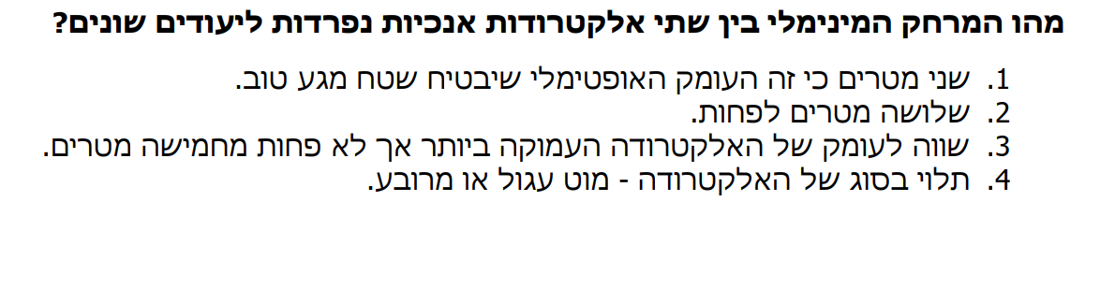
שאלה 1
ערך זאב אולישוק

Slide 37
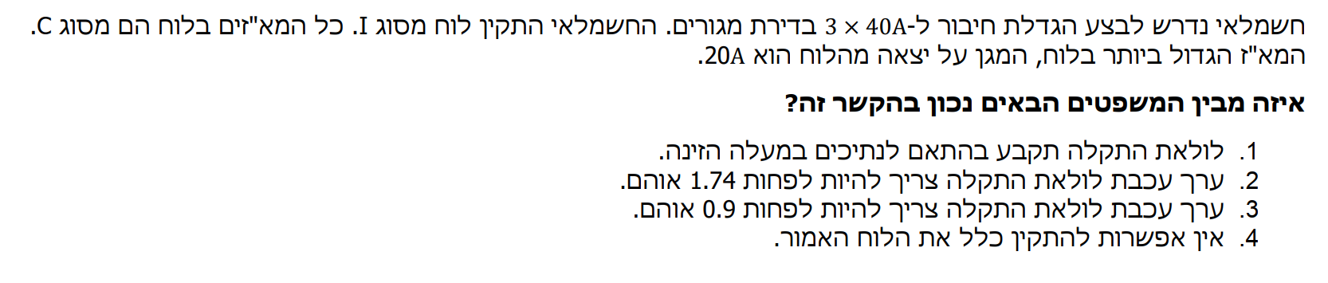
שאלה 2
ערך זאב אולישוק

Slide 38

בס"ד
שימוש ביצירות מוגנות בזכויות יוצרים ואיתור בעלי זכויות
השימוש ביצירות במהלך שידור זה נעשה לפי סעיף 27א לחוק זכות יוצרים, תשס"ח-2007. אם הינך בעל הזכויות באחת היצירות, באפשרותך לבקש מאיתנו לחדול מהשימוש ביצירה, זאת באמצעות פנייה לדוא"ל rights@education.gov.il

